Slide 1

شركة أنماط التقنية للتجارة
رؤية الشركة
رمز التداول: 9639
سوق نمو - السوق الموازية

Slide 2


إخلاء المسؤولية
هذا العرض التقديمي أُعدّ من قبل شركة أنماط التقنية للتجارة ("الشركة") لأغراض معلوماتية فقط، ولا يُعد عرضاً أو توصيةً أو التماساً أو دعوةً لشراء أو بيع أو الاكتتاب في أي أوراق مالية أو أدوات استثمارية، كما لا ينبغي الاعتماد عليه كأساس لاتخاذ أي قرار استثماري أو مالي.
المعلومات الواردة في هذا العرض تستند إلى بيانات الشركة المتاحة حتى تاريخه، وقد تتضمن بيانات تطلعية وتقديرات وتوقعات مستقبلية تنطوي على مخاطر وشكوك. النتائج الفعلية قد تختلف جوهرياً عن التوقعات المذكورة نتيجة عوامل متعددة. ولا تلتزم الشركة بتحديث أو مراجعة أي بيانات تطلعية واردة في هذا العرض لتعكس أحداثاً أو ظروفاً لاحقة لتاريخ إعداده، إلا وفق ما تقتضيه الأنظمة واللوائح ذات العلاقة.
وينبغي على المستثمر الرجوع إلى القوائم المالية المدققة والإفصاحات الرسمية المنشورة على موقع تداول قبل اتخاذ أي قرار استثماري.

Slide 3

جدول الأعمال
قطاعات الأعمال ومسار النمو
أبرز إنجازات 2025 والأداء المالي
نبذة عن الشركة، الرسالة والرؤية
التركيز التشغيلي ومسار النمو المستهدف
مستهدفات 2026 وآليات الوصول إليها
التحديات الرئيسية واستجابة الشركة
محركات القيمة المستقبلية
محركات النمو الاستراتيجية
أداء النصف الأول 2026 المالي والتشغيلي
الأسئلة والأجوبة والتواصل
سياسة توزيع الأرباح
الشراكات الاستراتيجية والمشاريع النوعية

Slide 4

A N M A T
Innovation & Excellence
رسالتنا ورؤيتنا
MISSION الرسالة
تمكين الجهات من تحقيق أهدافها من خلال توفير حلول متكاملة وخدمات تتسم بالجودة العالية والالتزام والتميز التشغيلي.
VISION الرؤية
أن نكون الشريك الأكثر موثوقية في رفع كفاءة بيئات العمل ودعم مستهدفات رؤية المملكة 2030.

Slide 5

عام الإدراج والنمو
أبرز إنجازات 2025م
الإدراج في سوق نمو
إدراج ناجح في 11 يونيو 2025م بسعر طرح 9.5 ريال
نمو الإيرادات
295.1 مليون ريال +10% مقارنة بـ 2024م
نمو الربح التشغيلي
42.1 مليون ريال +9%
تعزيز رأس المال
حقوق الملكية ارتفعت 80% إلى 167.4 مليون ريال
مدعومة بحصيلة الطرح والأرباح المحققة
خفض المطلوبات المتداولة
انخفاض المطلوبات المتداولة 15% إلى 109.1 مليون ريال
عقود وشراكات جديدة
توقيع شراكات استراتيجية مع كبار العملاءوالموردين

Slide 6

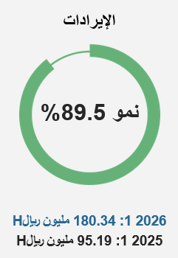
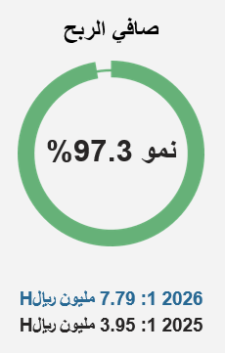
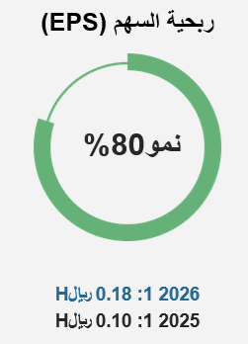
الأداء المالي للنصف الأول 2026 مقارنة بالنصف الأول 2025

Slide 7

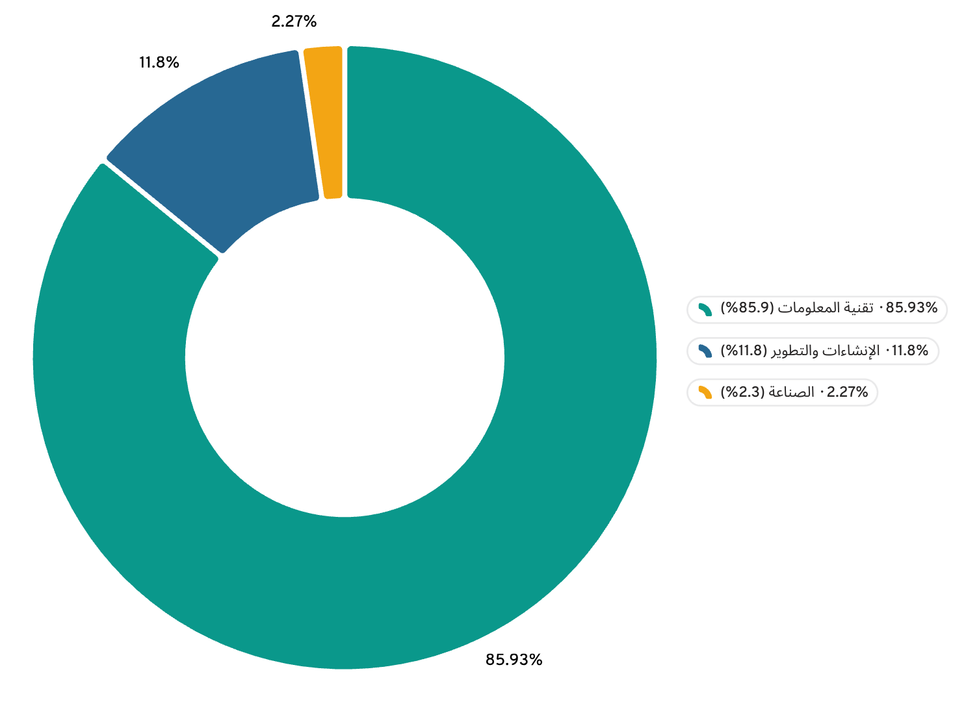
قطاعات الأعمال
توزيع إيرادات النصف الأول 2026 حسب القطاع
2.3%
القطاع الصناعي
11.8%
الأنشاء والتطوير
85.9%
الاتصالات وتقنية المعلومات
4.10 مليون ريال
21.28 مليون ريال
154.97 مليون ريال
إجمالي إيرادات H1 2026: 180.34 مليون ريال

Slide 8

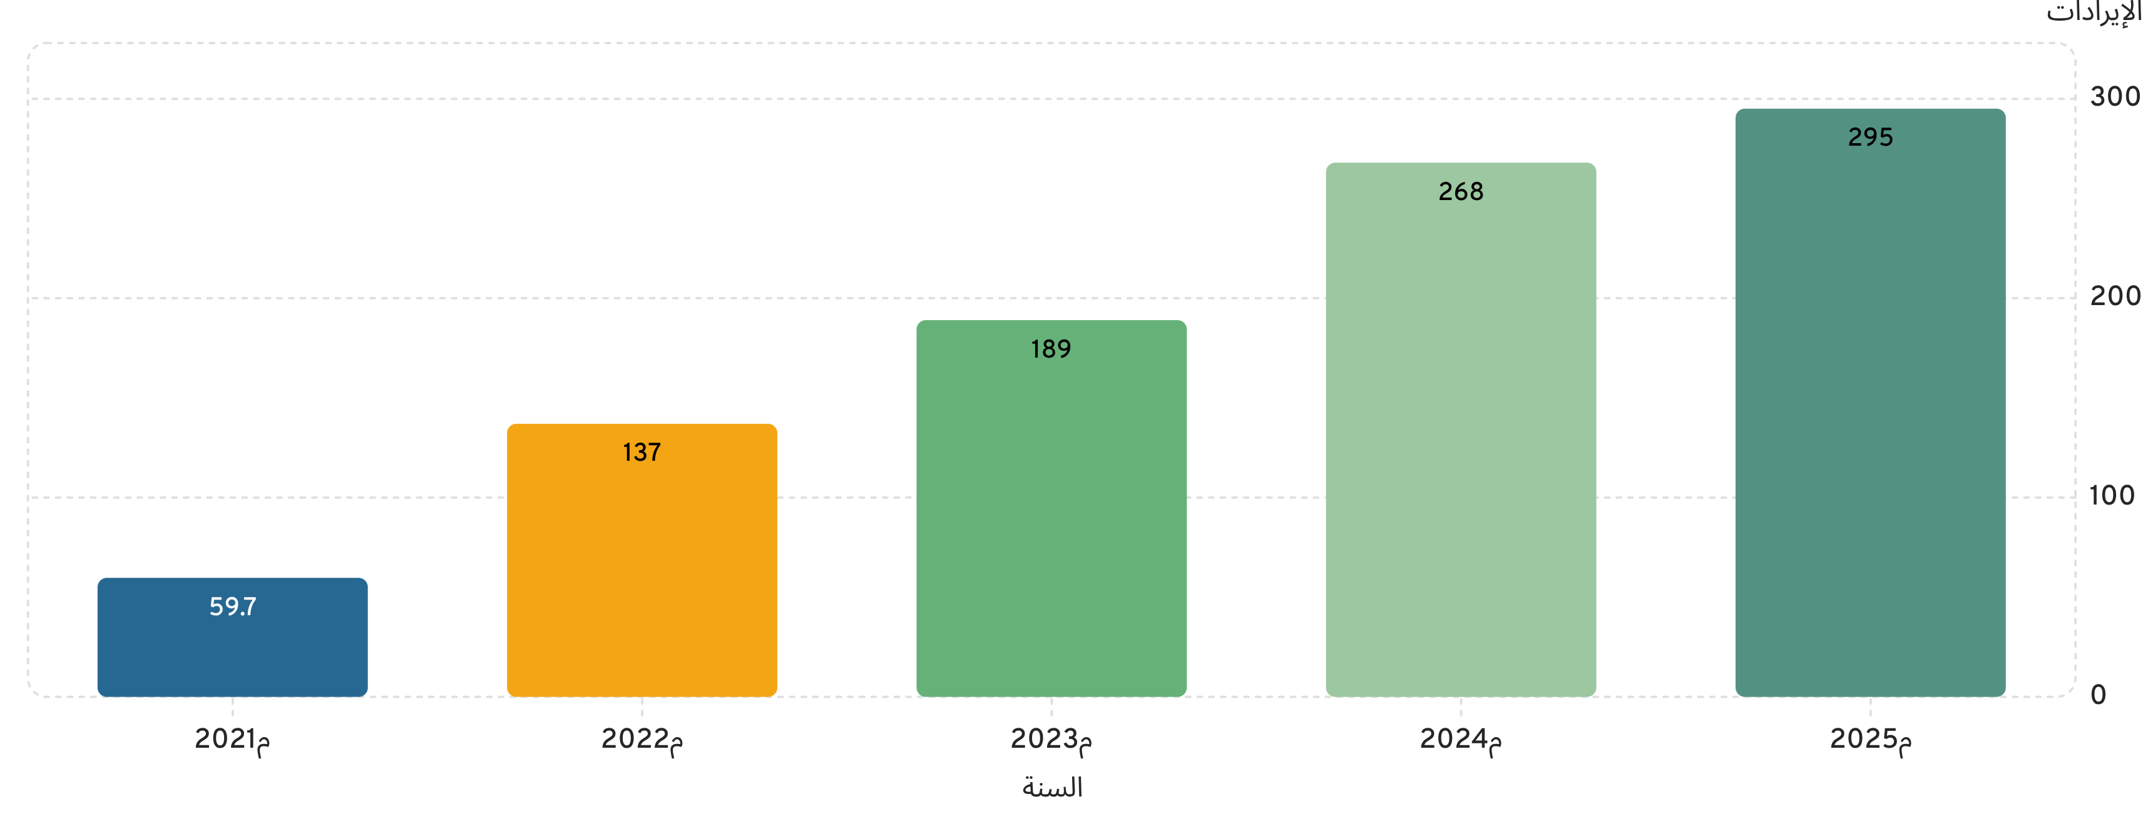
مسار النمو: إنجاز 2021–2025م
295.1M
59.7M
الإيرادات 2025م
الإيرادات 2021م
180.34M
إجمالي إيرادات النصف الأول 2026م
نمو إجمالي يقارب 400% خلال الفترة 2021–2025م
الإيرادات التاريخية المحققة (مليون ريال)

Slide 9




التحديات الرئيسية (2025–2026)
عوامل خارجية أثّرت على بيئة الأعمال وتوقيت تنفيذ المشاريع
سلاسل الإمداد وضغوط التكلفة
التعاقد والتنفيذ
أولويات الإنفاق الحكومي
تأثير التطورات الجيوسياسية على بيئة الأعمال وسلاسل الإمداد
ارتفاع تكاليف التمويل والأعباء المالية
ارتفاع أسعار الموردين وتكاليف الشحن والضغط على تكاليف التنفيذ
تأخر توريد المعدات والمواد وأثره على الجداول الزمنية للمشاريع
تقلب أسعار المواد الخام وسعر الصرف وانعكاسه على المشاريع طويلة الأجل
تحديات السيولة ودورات الاعتماد لدى بعض الجهات وأثرها على سرعة قرارات التعاقد
تأخر توقيع العقود رغم صدور خطابات الترسية وتأجيل الاعتراف بالإيرادات
تغير متطلبات المشاريع أثناء التفاوض واستلزام إعادة مواءمة العروض
اشتداد المنافسة السعرية والضغط على هوامش الربحية
إعادة هيكلة أولويات المشاريع الحكومية وتأجيل عدد من المبادرات الاستراتيجية
تأثير إعادة هيكلة الإنفاق على توقيت طرح المشاريع واعتماد الميزانيات
إلغاء أو تأجيل منافسات حكومية نتيجة مراجعة الأولويات
بطء إجراءات الاعتماد والموافقات وإطالة دورة التعاقد

Slide 10

استجابتنا الاستراتيجية للتحديات
سلاسل الإمداد وضغوط التكلفة
التعاقد والتنفيذ
أولويات الإنفاق الحكومي
بناء مخزون استراتيجي للمعدات والمنتجات ذات الطلب المتكرر
تجهيز مستودعات مخصصة للشركة لرفع الجاهزية وتقليل الاعتماد على الشراء عند بدء المشروع
تنويع الموردين وقنوات التوريد للحد من مخاطر الاعتماد على مصدر واحد
استخدام الشحن الجوي عند الحاجة للمكونات الحرجة والمشاريع ذات الجداول الزمنية الحساسة
التخطيط المبكر للمشتريات وربطها بالعقود المؤكدة وخطط التنفيذ
الاستفادة من الشراكات المباشرة مع المصنعين العالميين لتحسين توفر المنتجات والدعم الفني
استقطاب كفاءات ذات خبرة فعلية بالسوق والأسعار والمنافسة
تعزيز آليات التسعير والتكلفة قبل تقديم العروض بما يعكس تكلفة التنفيذ والمخاطر بصورة أدق
رفع الانتقائية في اختيار الفرص والتركيز على المشاريع ذات الجدوى وهوامش الربحية المناسبة
تطوير قاعدة الموردين والشركاء للحصول على أسعار وشروط تجارية أكثر تنافسية
العمل كذراع خدمات (Service Arm) للشركاء العالميين مثل Schneider Electric وLenovo، مع توفير قدرات التنفيذ والخدمات محليًا.
إعادة توجيه تطوير الأعمال نحو قطاعات ومشاريع استراتيجية طويلة الأجل، خاصة البنية التحتية والمشاريع الكبرى
التوسع في الفرص المرتبطة بإكسبو 2030، الدرعية، القدية وغيرها من المشاريع الكبرى
زيادة التركيز على القطاع الخاص بالتوازي مع القطاع الحكومي
تنويع قاعدة العملاء بين الوزارات، الهيئات، الأمانات، قطاعات الصحة والدفاع والقطاع الخاص
بناء Pipeline متنوع للحد من الاعتماد على توقيت الإنفاق لدى جهة أو قطاع واحد
النتيجة: قاعدة طلب أكثر تنوعًا وأقل تأثرًا بتغير أولويات جهة واحدة
النتيجة: عروض أكثر تنافسية، تسعير أكثر دقة، وفرص أعلى للفوز مع حماية الهوامش
النتيجة: تقليل مخاطر التأخير، سرعة أكبر في بدء التنفيذ، وتحكم أفضل في تكاليف التوريد

Slide 11

المستهدفات والإيرادات المتوقعة لعام 2026م
25%
مستهدف النمو السنوي
2026–2028م
المستهدف الإيرادي 2026م
400 مليون ريال
الإيرادات المستهدفة إدارياً لعام 2026م
إجمالي محفظة الأعمال
714 مليون ريال
إجمالي الفرص والمشروعات المؤكدة والمرتقبة
العقود المؤكدة (Backlog)
513.18 مليون ريال
عقود موقّعة قيد التنفيذ والتسليم
قيمة العقود المؤكدة بعد احتساب إيرادات النصف الأول 2026
تمثّل أرقام عام 2026م العقود المؤكدة ومحفظة الأعمال والمستهدفات الإدارية، ولا تمثّل إيرادات محققة أو معترفاً بها محاسبياً.
الإيرادات الفعلية تخضع لتوقيت التنفيذ والتسليم وسياسات الاعتراف بالإيراد المعتمدة.

Slide 12

آليات الوصول إلى المستهدفات
تدعم هذه الركائز تحويل محفظة الأعمال إلى إيرادات قابلة للتحقق، مع تحسين جودة الإيرادات واستدامتها
التوسّع الجغرافي
تعزيز الشراكات مع الموردين
تعميق العلاقة مع العملاء
افتتاح فرع المنطقة الشرقية (الخُبر) وتوسّع مخطّط في الجنوب والشمال المملكة ، للاقتراب من العملاء الاستراتيجيين وتسريع التنفيذ والتقاط الطلب في مناطق نموّ جديدة.
ترسيخ الاتفاقيات مع الشركاء العالميين والوكالات الحصرية لضمان أفضلية التوريد والتسعير والجاهزية التقنية، وتنفيذ المشاريع الكبرى بكفاءة وهامش أفضل.
توسيع نطاق الأعمال مع قاعدة الـ +500 عميل الحالية عبر البيع التوسّعي والمشاريع المتكرّرة، مستندين إلى سجلّ ثقة ومعدّل تكرار تعامل مرتفع.
التركيز على طلب السوق — خدمات عالية القيمة
التوسّع في الخدمات المدارة (Managed Services) والحلول الأكثر طلبًا، بنموذج يمنح إيرادًا متكرّرًا ومستدامًا بدل المشاريع لمرة واحدة، ويرفع جودة الإيراد واستقراره.
«تدعم هذه الركائز تنفيذ محفظة الأعمال البالغة 714 مليون ريال وتحويلها تدريجيًا إلى إيرادات، وفق جداول التنفيذ والتسليم وسياسات الاعتراف بالإيراد

Slide 13

التركيز التشغيلي
توزيع الجهد التشغيلي لدعم النمو
95%
من طاقتنا مركّزة على تحقيق المحفظة والتنفيذ
95% — الأعمال الأساسية اليومية
5% — البحث و تطوير الأعمال
تنفيذ المشاريع
إدارة التسليم
تشغيل العقود
تنفيذ محفظة الأعمال الاستراتيجية
تشغيل وإدارة العقود والمشاريع
تقديم الحلول والخدمات التقنية
إدارة العمليات التشغيلية
تحقيق الإيرادات المستهدفة
دعم النمو التشغيلي المستدام
حلول الذكاء الاصطناعي (AI Solutions)
إنشاء وتشغيل مراكز البيانات (Data Centers)
تصنيع أشباه الموصلات (Semiconductor Manufacturing)
أنظمة تخطيط موارد المؤسسات (ERP Systems)
المصانع الذكية (Smart Manufacturing)
المدن الذكية (Smart Cities)
تقنيات الواقع الافتراضي والمعزز (VR/AR)
المتاحف والمعارض الرقمية والتفاعلية
تطوير الأعمال والشراكات الاستراتيجية
تركيز تشغيلي عالٍ على التنفيذ في مرحلة تحقيق المحفظة، مع استثمار مدروس في تطوير الأعمال يضمن استمرارية النمو.

Slide 14

لمحة عن النصف الأول 2026م — الأداء المالي
نمو قوي في الإيرادات والربحية خلال النصف الأول 2026
ارتفعت الإيرادات بنسبة 89.5% على أساس سنوي، بينما تضاعف صافي الربح تقريبًا مقارنة بالنصف الأول 2025.
البند | H1 2025 | H1 2026 | النمو
الإيرادات | 95.19 مليون ريال | 180.34 مليون ريال | +89.5% ↑
مجمل الربح | 12.54 مليون ريال | 21.82 مليون ريال | +74.0% ↑
صافي ربح الفترة من العمليات الرئيسية | 7.20 مليون ريال | 13.01 مليون ريال | +80.7% ↑
صافي الربح | 3.95 مليون ريال | 7.79 مليون ريال | +97.3% ↑
ربحية السهم (EPS) | 0.10 ريال | 0.18 ريال | +80.0% ↑

Slide 15

الإنجازات التشغيلية والاستراتيجية — النصف الأول 2026م
خطوات استراتيجية تُرسّخ مكانة الشركة وتدعم النمو المستدام
1
ترسية مشاريع كبرى
ترسية من الشركة السعودية للطاقة بقيمة إجمالية تقديرية تبلغ 314.5 مليون ريال لتحديث وتوسعة أجهزة المستخدم النهائي، على أن يتم التنفيذ عبر أوامر شراء متتالية.
توقيع اتفاقيات إطارية طويلة الأجل
2
إبرام اتفاقيات إطارية لمدة 5 سنوات مع جهات استراتيجية تشمل: صندوق الاستثمارات العامة (PIF)، شركة علم، موبايلي، شركة السودة للتطوير، شركة سابك، شركة STC Solution. بما يدعم استدامة الإيرادات ويعزز الوصول إلى المشاريع الاستراتيجية.
3
تنفيذ المشاريع المرحّلة
استمرار تنفيذ المشروعات المرحّلة من 2025م بقيمة 151 مليون ريال.
تطوير علاقات المستثمرين
4
تطوير إدارة علاقات المستثمرين وتعزيز قنوات التواصل مع المساهمين.
5
تعزيز الحوكمة والشفافية
تعزيز ممارسات الحوكمة والشفافية كشركة مدرجة في السوق المالية.

Slide 16




محركات النمو الاستراتيجية 2025–2028
ثلاثة مسارات تقود مرحلة النمو القادمة
التوسع الجغرافي
الشراكات الاستراتيجية
المبادرات التقنية النوعية
حضور وطني أوسع، أقرب إلى العميل
شراكات عالمية بقدرات تنفيذ محلية داخل المملكة
تقنيات ترفع الكفاءة وتفتح أسواقاً جديدة
الخُبر — افتتاح فرع الشركة في المنطقة الشرقية لتعزيز التواجد بالقرب من العملاء الاستراتيجيين، ورفع كفاءة تقديم الخدمات وتسريع تنفيذ المشاريع.
الجنوب — توسع مخطط في المنطقة الجنوبية لمواكبة الطلب المتنامي واغتنام الفرص في القطاعات الحيوية.
الشمال — توسع مخطط في المنطقة الشمالية ضمن استراتيجية الانتشار الوطني وتعزيز القدرة على خدمة العملاء في مختلف مناطق المملكة.
شركاء تقنيون
الذكاء الاصطناعي — مسار دائم نضمّنه في الخدمات والحلول المقدّمة للعملاء.
تطوير فرص مراكز البيانات بالتعاون مع جهات استثمارية
وأنظمة التحكم الصناعي (OT) — بالتعاون مع موبايلي.
المدن الذكية — حلول متكاملة للبنية التحتية الرقمية.
التجارب والواقع الافتراضي — تصميم تجارب رقمية نوعية في قطاع المتاحف.
الخدمات المُدارة (Managed Services) — نموذج يمنح إيرادات أكثر استدامة وتكراراً.
Huawei — شريك تقني استراتيجي
Schneider Electric — إدارة الطاقة والبنية التحتية الذكية
Lenovo — حوسبة وخوادم وبنية تحتية رقمية
ServiceNow — أتمتة العمليات وإدارة خدمات تقنية المعلومات
Red Hat — برمجيات مفتوحة المصدر والسحابة
Rittal — بنية تحتية لمراكز البيانات
Bosch — المدن الذكية وإنترنت الأشياء
شركاء تنفيذيون ووكالات
Hatch)هاتش— شريك تنفيذي في مشاريع نوعية: القدية والقطار
Almaviva (إيطاليا) —تشغيل وصيانة الانظمة ( مترو الرياض )
Alicca (بريطانيا) — حلول المدن الذكية
Absen (الصين) — أنظمة الشاشات وحلول العرض المرئي
Coelmo (إيطاليا) — الوكيل الحصري لمولدات الطاقة
Shoto (الصين) — الوكيل الحصري لبطاريات الطاقة
✓ خطط مبنية على حضور وطني موسّع وشراكات عالمية وتقنية متقدمة — بما يخدم مستهدفات رؤية المملكة 2030

Slide 17


محركات القيمة المستقبلية
تدخل الشركة النصف الثاني من 2026 بأكبر محفظة أعمال في تاريخها، مدعومةً بنمو إيرادات بلغ 89.5% في النصف الأول.
714M
5 سنوات
ROE 4.55%
تنوع تشغيلي
رؤية إيرادات مدعومة بعقود
اتفاقيات إطارية طويلة الأجل
ربحية ومركز مالي قوي
قطاعات متعددة وعمق تشغيلي
محفظة أعمال إجمالية بقيمة 714 مليون ريال، تشمل عقوداً مؤكدة (Backlog) بقيمة 513.18 مليون ريال، منها ترسية قطاع الطاقة بقيمة 314.5 مليون ريال وحوالي 200 مليون عقود تتجاوز نسبة الفوز فبها 95%
أبرمت الشركة اتفاقيات إطارية طويلة الأجل (5 سنوات) مع عدد من الجهات الاستراتيجية، تشمل PIF، وعِلم، وسابك، والسودة للتطوير، STC Solutions
إيراد متكرّر وجهات بحجم استراتيجي ثقيل
عائد على حقوق الملكية: 4.55% — H1 2026
عائد على الأصول: 2.44% — H1 2026
حقوق الملكية: 175.18 مليون ريال
المطلوبات المتداولة: 160.48 مليون ريال
قطاعات متعددة (تقنية المعلومات والاتصالات، الإنشاء والتطوير، الصناعة) · +500 عميل ·
شراكات عالمية معتمدة: Huawei، Schneider Electric، Lenovo، ServiceNow، Red Hat.
مؤشرات H1 2026 — غير مراجعة
نمو تراكمي بنحو 400% خلال الفترة من 2021م إلى 2025م.
سجلّ نمو مثبت
إيرادات نمت من 59.7 مليون ريال (2021م) إلى 295.1 مليون ريال (2025م) بمعدل نمو سنوي مركّب ~49% ·
أكثر من 1000 مشروع منفّذ.

Slide 18









الشراكات الاستراتيجية
شراكات تقنية عالمية
نعمل مع كبرى شركات التقنية العالمية كشركاء معتمدين في تقديم حلولهم وتنفيذ مشاريعهم في المملكة.
شركاء تقنيون
شنايدر إلكتريك (Schneider Electric)
هواوي (Huawei)
شريك عالمي في حلول إدارة الطاقة والبنية التحتية الذكية ومراكز البيانات
شريك تقني استراتيجي، حائزون على جائزة أفضل شريك تجاري
سيرفس ناو (ServiceNow)
لينوفو (Lenovo)
منصة عالمية رائدة في التحول الرقمي وأتمتة العمليات وإدارة خدمات تقنية المعلومات
شريك تقني عالمي يوفر حلول الحوسبة المتقدمة والخوادم والبنية التحتية الرقمية
ريتال الألمانية (Rittal)
ريد هات (Red Hat)
حلول البنية التحتية لمراكز البيانات
حلول البرمجيات مفتوحة المصدر والسحابة
بوش (Bosch)
حلول المدن الذكية وإنترنت الأشياء وأنظمة المباني والأمن الذكي

Slide 19






الشراكات الاستراتيجية
شراكات تقنية عالمية
نعمل مع كبرى شركات التقنية العالمية كشركاء معتمدين في تقديم حلولهم وتنفيذ مشاريعهم في المملكة.
شركاء تنفيذيون ووكالات
إكسلترا (Xceltra )
ألماڤيفا (Almaviva)
هاتش( Hatch)
بريطانيا — حلول المدن الذكية
إيطاليا — تشغيل وصيانة الأنظمة
شريك تنفيذي في مشاريع نوعية: القدية والقطار
شوتو الصينية (Shoto)
كويلمو الإيطالية (Coelmo)
أبسن (Absen)
الوكيل الحصري لبطاريات الطاقة في المملكة
الوكيل الحصري لمولدات الطاقة في المملكة
الصين — أنظمة الشاشات وحلول العرض المرئي
الوكالات الحصرية تمنح الشركة ميزة تنافسية مستدامة في سوق البنية التحتية
قاعدة العملاء
500+ عميل في القطاعين الحكومي والخاص
علاقات طويلة الأمد مبنية على الثقة والجودة
معدل تكرار التعامل مرتفع يعكس رضا العملاء

Slide 20
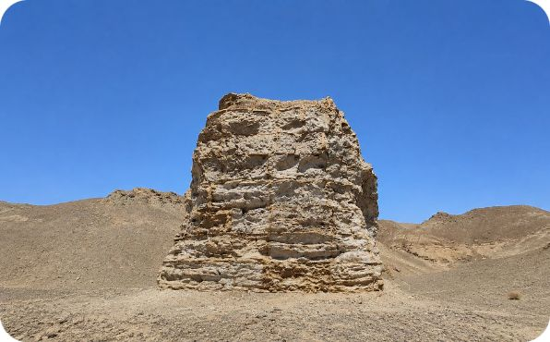
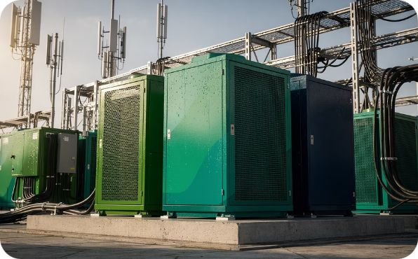
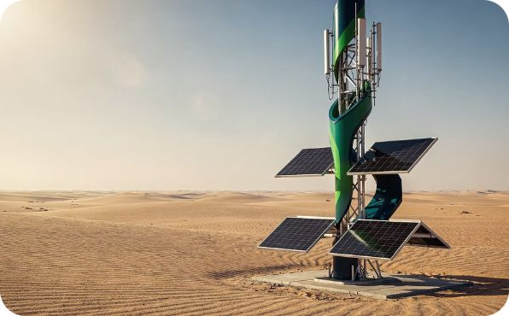

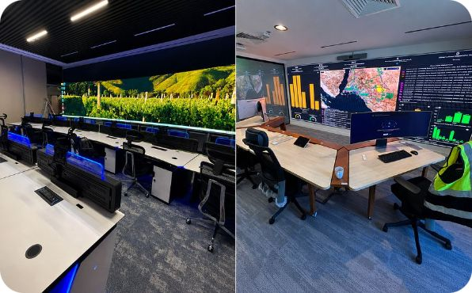
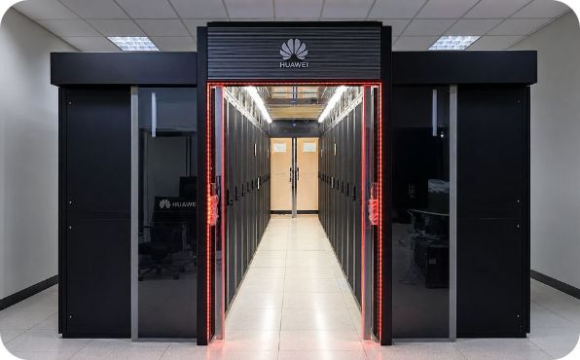
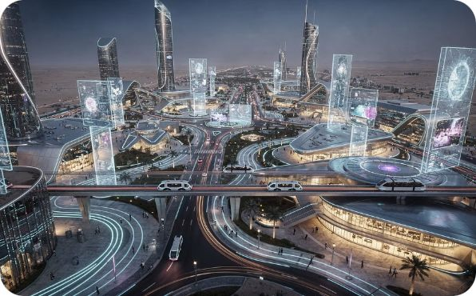
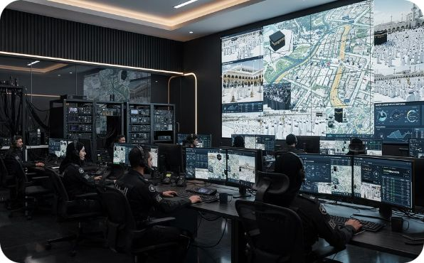
مشاريع نوعية — بصمتنا في المشاريع الوطنية
حضور فعّال في أبرز المشاريع الوطنية والفعاليات الكبرى يعكس ثقة الجهات الحكومية والخاصة في قدرات أنماط.
برج بتصميم صخري — البحر الأحمر
17 الف برج مدار — موبايلي
أول برج اتصالات بالطاقة الشمسية
برج اتصالات — المسجد الحرام
تنفيذ برج اتصالات نوعي بتصميم يندمج مع البيئة الطبيعية في مشروع البحر الأحمر
إدارة وتشغيل وصيانة أكثر من 17 ألف برج اتصالات لصالح موبايلي في مختلف مناطق المملكة.
أول محطة برج اتصالات تعمل بالطاقة الشمسية في المملكة — ريادة في الاستدامة
تنفيذ برج اتصالات في محيط المسجد الحرام لخدمة ملايين الحجاج والمعتمرين
مراكز إدارة الأزمات والتحكم
مشاريع مراكز البيانات
مشاريع القدية التفاعلية
مركز العمليات الأمنية الموحدة (911) — موسم الحج
تصميم وتنفيذ وتجهيز مركز لإدارة الأزمات والكوارث وآخر لمتابعة العدادات الذكية لقطاع الطاقة، شمل التجهيزات الداخلية وشاشات العرض الجدارية والمكاتب التقنية ومنظومات المراقبة والتحكم؛ لدعم المتابعة اللحظية واتخاذ القرار بكفاءة
توريد وتركيب وتجهيز مراكز بيانات متكاملة، تشمل أنظمة التبريد الدقيق، ووحدات الطاقة غير المنقطعة (UPS)، والمولدات الاحتياطية، والكبائن ومنظومات المراقبة والإدارة؛ لضمان استمرارية الأعمال ورفع كفاءة التشغيل
تنفيذ حلول تقنية وبنية تحتية رقمية تدعم التجارب التفاعلية الذكية ضمن مشاريع القدية، بما يعزز تجربة الزوار ويرفع كفاءة تشغيل الوجهات الترفيهية.
المشاركة في دعم وتشغيل البنية التحتية التقنية والاتصالات لمركز العمليات الأمنية الموحدة خلال موسم الحج، لضمان استمرارية الخدمات وكفاءة الاستجابة للبلاغات والعمليات الأمنية.

Slide 21


سياسة توزيع الأرباح
قرار مجلس الإدارة: عدم توزيع أرباح نقدية عن السنة المالية المنتهية في 31 ديسمبر 2025م.
المبررات
إعادة استثمار الأرباح لدعم خطط النمو والتوسع
تمويل تنفيذ محفظة الأعمال البالغة نحو 714 مليون ريال ودعم متطلبات النمو والتوسع
تعزيز رأس المال العامل لمواجهة متطلبات المشاريع الكبرى
تعظيم القيمة طويلة الأجل للمساهمين
التوقعات المستقبلية 2026
سيتم مراجعة سياسة توزيعات الأرباح بشكل دوري من قبل مجلس الإدارة، بما يتوافق مع أداء الشركة واحتياجاتها التمويلية ومتطلبات النمو.

Slide 22

نتطلع لشراكة طويلة الأمد تحقق قيمة مستدامة لجميع المساهمين
الشفافية والإفصاح
نرحب بأسئلتكم
نلتزم بأعلى معايير الشفافية والإفصاح وفق متطلبات هيئة السوق المالية.
يسعدنا الإجابة على جميع استفساراتكم حول الأداء المالي والتوجهات الاستراتيجية.

Slide 23


تواصل معنا — علاقات المستثمرين
نرحب بتواصلكم واستفساراتكم عبر القنوات التالية:
الموقع الإلكتروني
الهاتف
البريد الإلكتروني
www.anmat.sa
00966504983388
ir@anmat.sa
المقر الرئيسي
صفحة تداول
الرياض، المملكة العربية السعودية
رمز 9639 — سوق نمو
نلتزم بالشفافية والإفصاح المستمر، ونتطلع لبناء علاقة تواصل فعّالة ومستدامة مع مساهمينا ومستثمرينا. تابعونا على موقع تداول للاطلاع على أحدث الإفصاحات والإعلانات.

